Slide 1
PREDNOSTI UPORABE IT REŠITVE V NOTRANJI REVIZIJI
Mag. Natalija Doles Planinšek
Direktorica sektorja notranje revizije

Slide 2
AGENDA
IT rešitve za upravljanje Notranje Revizije: Prednosti | 3
IT rešitve za upravljanje Notranje Revizije: Načrtovanje | 4
IT rešitve za upravljanje Notranje Revizije: Priprava in Izvedba | 5
IT rešitve za upravljanje Notranje Revizije: Sledenje, Poročanje, Upravljanje dokumentov in KPI | 6
Revizijsko okolje | 7
Planiranje na osnovi določitve tveganja | 8
Ocena tveganja | 9
Dolgoročni revizijski načrt | 10
Letni revizijski načrt | 11
Statusi posameznih revizij | 12
Priprava posamezne revizije | 13
Seznam revizij v teku | 14

Slide 3
IT rešitve za upravljanje Notranje revizije: Prednosti
Povečanje učinkovitosti
pri procesu načrtovanja (manj porabljenega časa)
prihranek časa: ni zamudnega zbiranja informacij iz različnih revizijskih poročil, e-mailov, telefonskih klicev in drugih dokumentov
Zagotavljanje kakovosti
Standardizacija dela, ki zagotavlja skladnost s smernicami (zahteve zunanjih revizorjev in interne metodologije)
Arhiviranje (vidne vse spremembe v orodju in poročilih)- zagotavlja možnost ponovitve revizije
Sledljivost rezultatov
Primerljivost rezultatov
Višja kakovost revizije- revizijski postopki z najboljšo prakso, izmenjava znanja, skladnost s specifikacijami in strukturirane metode dela
Skladnost z zahtevami standardov
Standardi notranjih revizorjev so podprti skozi delo in metode kot priporočajo nacionalna in mednarodna združenja
Nadzor: orodje lahko uporabijo tudi nadzorni organi
Varstvo podatkov: sistem temelji na dodeljenih vlogah in dostopih (pravice se upravljajo)
IT Revizijsko orodje je sistem za dosego največjih pričakovanj/standardov glede izvajanja revizijskih procesov in korporativnih struktur

Slide 4
IT rešitev za upravljanje revizije: Načrtovanje
Revizijsko okolje
procesno naravnano
enotna matrika iz organizacijskih in procesno mešanih pristopov
več-stopenjska hierarhija
matrika (e. g. proces, podproces, organizacijska enota)
kategorizacija po načrtovalnem, struktiriranem in informativnem revizijskem področju
…
Ocena tveganja
Vprašalniki o tveganjih, ki zajemajo različne vidike tveganja
Izračun tveganja iz opravljene ocene tveganja
Formule za izračun vrednosti tveganja: enostavna in napredna pravila
Svetlobni prikaz tveganj
Zgodovina ocen tveganja,….
Dolgoročno načrtovanje
Elementi revizijskega okolja po letih prikazani glede na tveganja
Obvezne revizije
Virov,….
Revizijsko načrtovanje
na podlagi opravljene ocene tveganja se samodejno kreira predlog plana
dolgoročno in letno načrtovanje
razporejanje revizij
načrtovanje virov
zgodovina dolgoročnega in letnega načrtovanja
Letno načrtovanje Planning
Primerjava načrtovanih in prostih kapacitet
Določitev kapacitet revizorjev in revizijskih enot
Načrtovanje kapacitet
Ciljna/dejanska primerjava
Načrtovanje virov/kapacitet
Sestave revizijskih ekip
Razporejanje
Koledar razpoložljivosti (načrtovane naloge, počitnice, usposabljanje,..
Samodejno upoštevanje razpoložljivosti
IT orodje ponuja integrirano platformo za delo notranje revizije, ki zagotavlja nemoteno in integrirano podporo celotnemu revizijskemu procesu

Slide 5
IT rešitev za upravljanje revizije: Priprava in Izvedba
Izvedba revizije in revizijska dokumentacija
Dokumentiranje revizijskih postopkov
Klasifikacija revizijskih postopkov
Klasifikacija oz. numerični prikaz rezultatov
Ocena in dokumentiranje rezultatov
Vrednotenje in izračun rezultatov
Pripoznava ugotovitev in popravljalnih ukrepov (priporočil)
Sklicevanje na ugotovitve, priporočila, revizijske ukrepe in dokumente za lažjo sledljivost rezultatov revizije
Določitev odgovornih oseb za izvajanje popravljalnih ukrepov
Pisanje poročila na podlagi vnesenih ugotovitev in popravljalnih ukrepov
Pregled dela (nadzorna funkcija) in vnos komentarjev na opravljene revizijske postopke, ugotovitve in delovne dokumente
Priprava revizije
Specifikacija revizijske vsebine in pristopa
Določitev revizijskih postopkov in strukture (revizijski program, koncept, smernice in kontrolni list)
Porazdelitev nalog revizijski ekipi glede (glede na znanje ekipe)
Follow-up revizij (spremljava priporočil)
Najava revizije
…
Revizijske postopke in kontrolne liste ni potrebno vsakič na novo formirati.
Med delom na terenu je revizijsko delo sproti dokumentirano.

Slide 6
IT rešitev za upravljanje revizije: sledenje, poročanje, upravljanje dokumentov in KPI
Follow-up (sledenje priporočilom) vključno z zunanjimi (npr. ECB)
Spremljanje in dokumentiranje izvajanja popravljalnih ukrepov
Spremljava rokov zapadlosti
Zgodovina spreminjanja rokov zapadlosti
Dokumentiranje odgovorov
Status popravljalnih ukrepov
Odobritev arhiviranje
Obveščanje odgovornih oseb preko e-pošte
Spletni dostop odgovornim osebam za izvedbo
Hierarhična odgovornost glede na organizacijsko enoto
Obveščanje odgovornih oseb po e-pošti v primeru implementiranja
Naložitev dokaznega gradiva
Pošiljanje obvestil po e-pošti
Ponovno zahtevati, opomniti ali znova odpreti popravljalni ukrep
Sprejeti ali zavrniti nove datume zapadlosti
Sprejeti ali zavrniti implementacijo popravljalnega ukrepa
Spremeniti status popravljalnega ukrepa/ugotovitev
Določitev želenega roka zapadlosti
Določitev datuma zaključna popravljalnega ukrepa,…
Poročila, Analize, Statistika
Popoln nadzor nad pridobivanje in predstavitvijo podatkov (tudi zgodovinskih)
Izvoz v excel obliki in vnaprej predvidenih oblikah
Samodejno ustvarjanje poročil
Filtriranje in priprava podatkov preko vnaprej določenih posebnih polj
Parametrizacija poročila
…
Upravljanje dokumentov
Proces arhiviranja
KPI za Notranjo revizijo
Sledljivost priporočilom je zagotovljena s stalnim spremljanjem in upravljanjem popravljalnih ukrepov

Slide 7
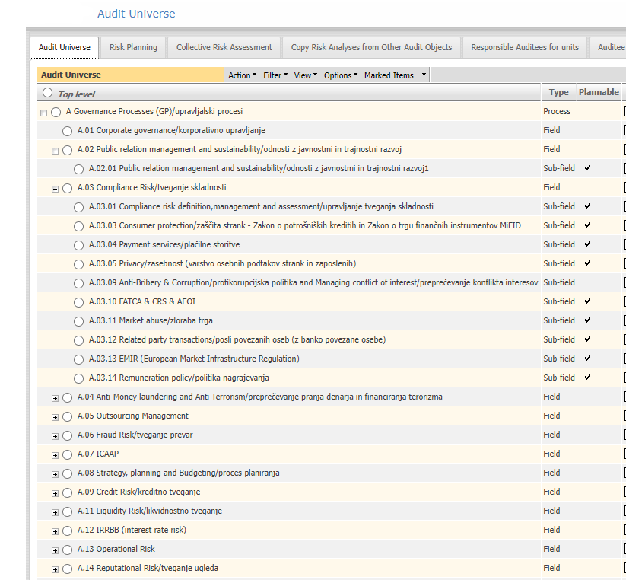
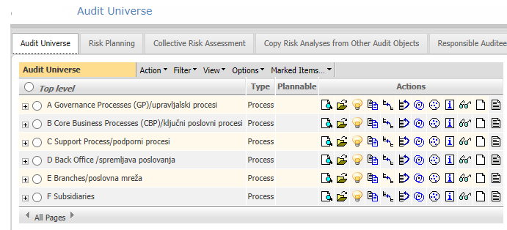
REVIZIJSKO OKOLJE

Slide 8
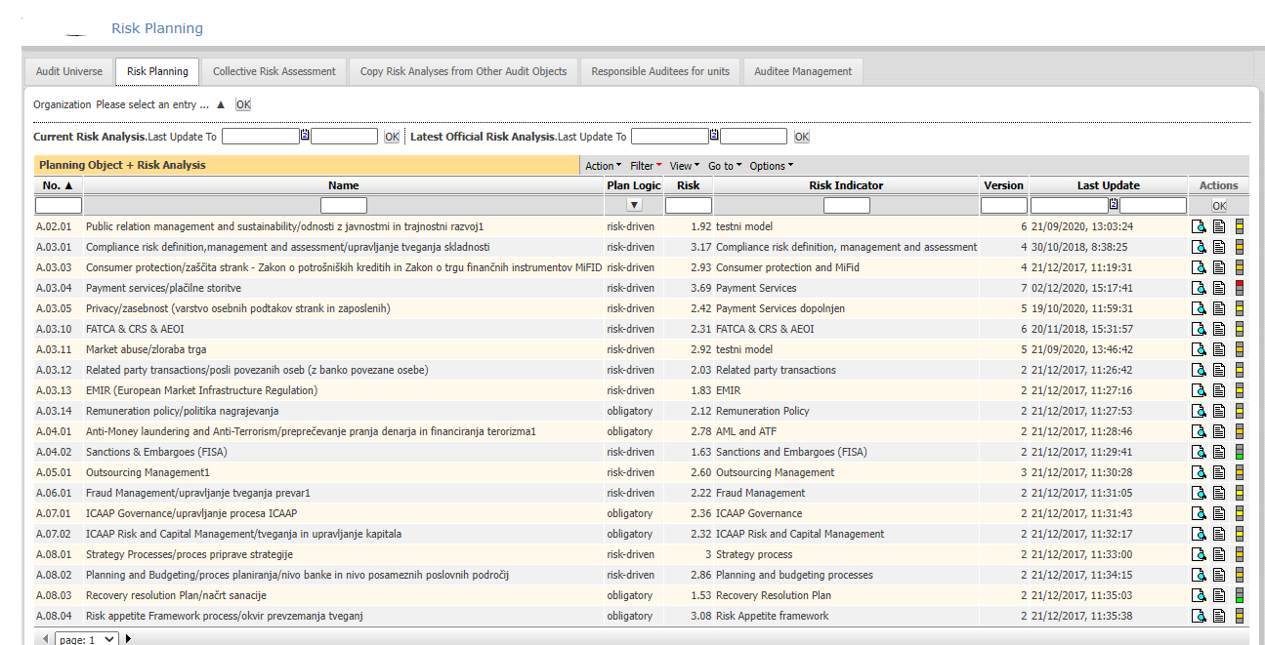
Planiranje NA OSNOVI DOLOČITVE TVEGANJA
8

Slide 9
OCENA TVEGANJA

Slide 10
DOLGOROČNI REVIZIJSKI NAČRT
10

Slide 11
LETNI REVIZIJSKI NAČRT
11

Slide 12
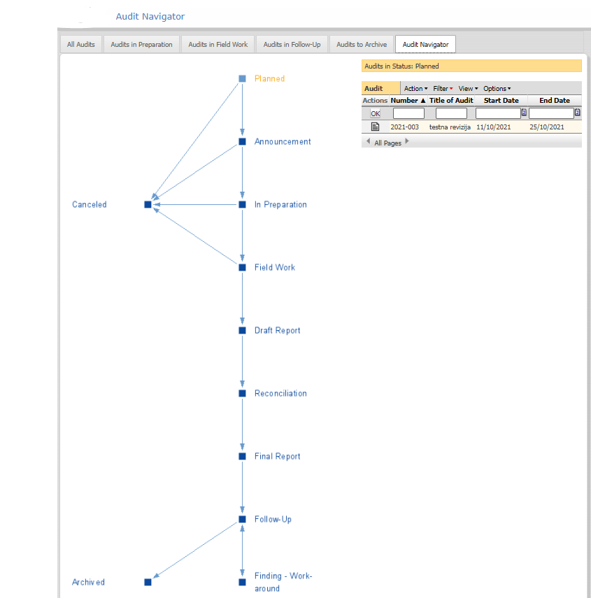
STATUSI POSAMEZNE REVIZIJE
12

Slide 13
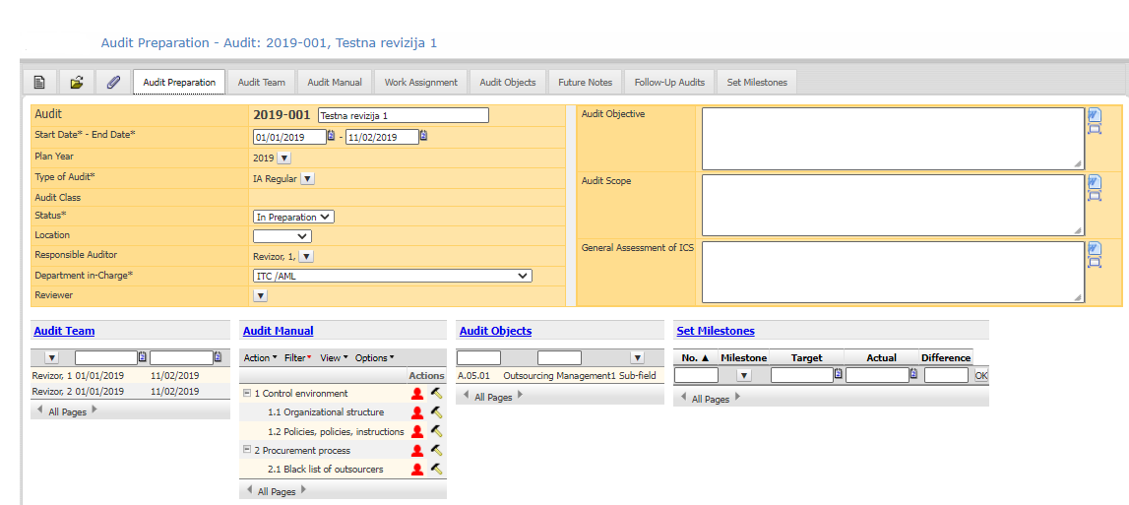
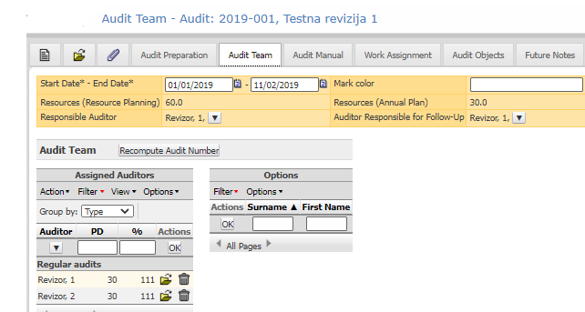
PRIPRAVA POSAMEZNE REVIZIJE
13

Slide 14
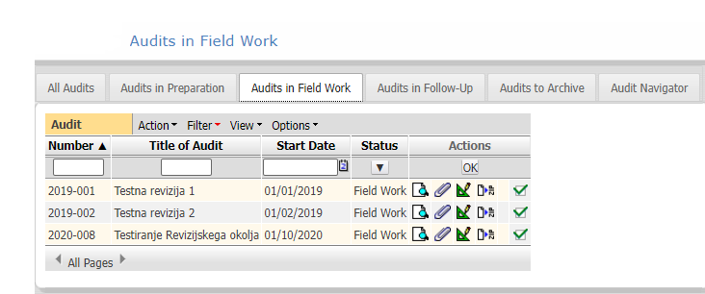
SEZNAM REVIZIJ V TEKU
14

